Slide 1
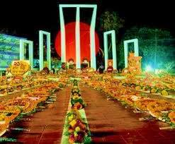
আজকের ক্লাসে সবাইকে
স্বা গ ত ম

Slide 2
পরিচিতি
পাঠ পরিচিতি
বিষয়ঃ উচ্চতর গণিত
শ্রেণিঃ দশম
অধ্যায়ঃ চতুর্দশ
পাঠঃ সম্ভাবনা
শিক্ষার্থীর সংখ্যাঃ ৪০
সময়ঃ ৫০ মিনিট
তারিখঃ ২১/০২/২০২০
মোঃসাইফুল ইসলাম
সিনিয়র শিক্ষক
গিধাউষা হাসন আলী উ বি
গৌরিপুর,ময়মনসিংহ
০১৭১৮৯৩৮৬৫
E-mail:- sflislm69@gmail.com

Slide 3
এসো আমরা এখন একটি ভিডিও দেখি
কোনো ঘটনা ঘটার ক্ষেত্রে অনিশ্চয়তা থাকলেই আমরা কী বলে থাকি ?
টসে বাংলাদেশের জয় হতে পারে, নাও হতে পারে ।
আমাদের আজকের পাঠ
বাংলাদেশ ও ভারতের মধ্যকার ক্রিকেট খেলার টস
সম্ভাবনার কথা বলি ।
আমরা ভিডিওটিতে কি দেখলাম ?
Notes:
ভিডিওটি দেখিয়ে পাঠের আনুকূল পরিবেশ সৃষ্টি করা যেতে পারে ।

Slide 4
সম্ভাবনা
E-mail:- sflislm69@gmail.com

Slide 5
এই পাঠ শেষে শিক্ষার্থীরা-
দৈব পরীক্ষা , ঘটনা, সমসম্ভ্যব ঘটনা ব্যাখ্যা করতে পারবে।
১।
কোনো ঘটনার নমুনাক্ষেত্র , নমুনা বিন্দু ও অনুকূল ফলাফল নির্ণয় করতে পারবে ।
২।
৩।
যুক্তিভিত্তিক সম্ভাবনা নির্ণয় করতে পারবে ।

Slide 6
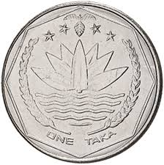
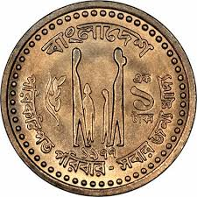
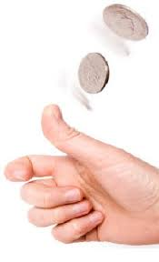
দৈব পরীক্ষা
H
হেড
T
টেল
কোনো পরীক্ষার সম্ভাব্য সকল ফলাফল আগে থেকে জানা থাকে কিন্তু পরীক্ষাটিতে কি ফলাফল আসবে তা নিশ্চিত করে বলা যায়না একে বলে ..................।

Slide 7
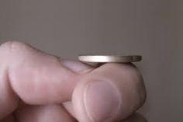
ঘটনা
একটি মুদ্রা নিক্ষেপ পরীক্ষায় ‘হেড’ পাওয়াও একটা ঘটনা।
একটি মুদ্রা নিক্ষেপ পরীক্ষায় ‘টেল’ পাওয়া একটা ঘটনা।

Slide 8
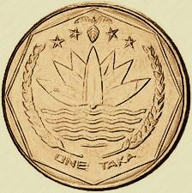
সমসম্ভাব্য ঘটনাবলী
H
মুদ্রা নিক্ষেপে হেড বা টেল আসার সম্ভাবনা সমান ।
T
?
সুতরাং হেড আসা ও টেল আসা ঘটনা দুইটি .........।
adulislam@gmail.com

Slide 9
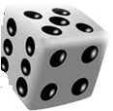
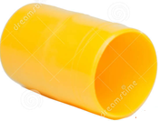
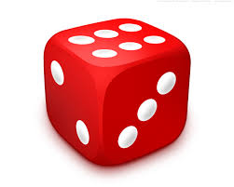
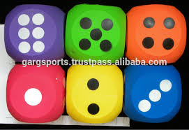
একক কাজ
পরীক্ষাটি থেকে দৈব পরীক্ষা, ঘটনা ও সমসম্ভাব্য ঘটনা ব্যাখ্যা কর ।
E-mail:- sflislm69@gmail.com

Slide 10
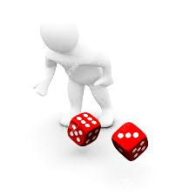
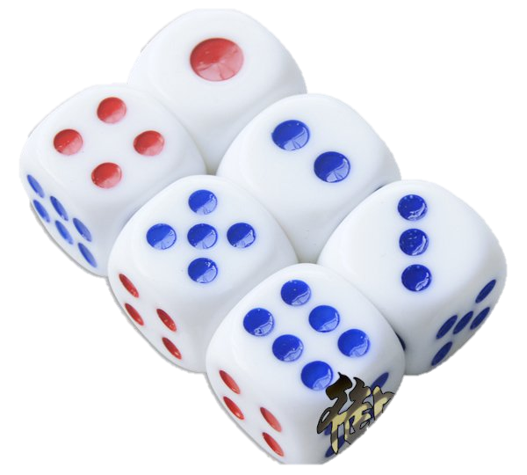
নমুনা ক্ষেত্র ও নমুনা বিন্দু
একটি নিরপেক্ষ ছক্কা নিক্ষেপ
করলে ৬টি সম্ভাব্য ফলাফল
পাওয়া যায় । সম্ভাব্য ফলাফল
গুলোঃ .......
সকল ফলাফল নিয়ে গঠিত সেটকে
নমুনা ক্ষেত্র বলে এবং ফলাফলের
প্রতিটি উপদানকে নমুনা বিন্দু বলা হয়।
অনুকূল ফলাফল
?
1, 2, 3, 4, 5, 6
তোমরা লক্ষ্য করলে দেখব, একটি ছক্কায় জোড় সংখ্যা তিনটি 2, 4 ও 6 .
সম্ভাব্য ফলাফলগুলো সেটের মাধ্যমে প্রকাশ করলে আমরা
লিখতে পারি , S={1, 2, 3, 4, 5, 6}
অতএব, এখানে নমুনাক্ষেত্র S={1,2,3,4,5,6}এবং 1, 2, 3, 4,
5, 6 প্রত্যেকে এক একটা নমুনা বিন্দু ।
একটি ছক্কা নিক্ষেপে এই তিনটির যেকোনো একটি আসলে জোড় সংখ্যা হবে। অতএব, জোড় সংখ্যার অনুকূল ফলাফল হবে তিনটি ।
?
কোনো পরীক্ষায় একটা ঘটনার স্বপক্ষের ফলাফলকে উক্ত ঘটনার .........

Slide 11
জোড়ায় কাজ
H
T
একটি মুদ্রা দুইবার নিক্ষেপ করলে সম্ভাব্য ফলাফল গুলো এবং নমুনা ক্ষেত্র লেখ ।

Slide 12
সম্ভাবনা নির্ণয়ঃ
কোনো ঘটনার সম্ভাবনা = $\frac{ উক্ত ঘটনার অনুকূল ফলাফল }{ সমগ্র সম্ভাব্য ফলাফল }$
সম্ভাবনা সর্ম্পাকিত কিছু গুরুত্ব পূর্ণ তথ্যঃ
কোনো পরীক্ষণে কোনো ঘটনা ঘটার অনুকূল ফলাফল সর্বনিম্ন শূন্য ।
আবার কোনো ঘটনার অনুকূল ফলাফলের মান শূন্য হলে সম্ভাবনার মান শূন্য হয় ।
সম্ভাবনার মান o হতে 1 এর মধ্যে থাকে ।

Slide 13
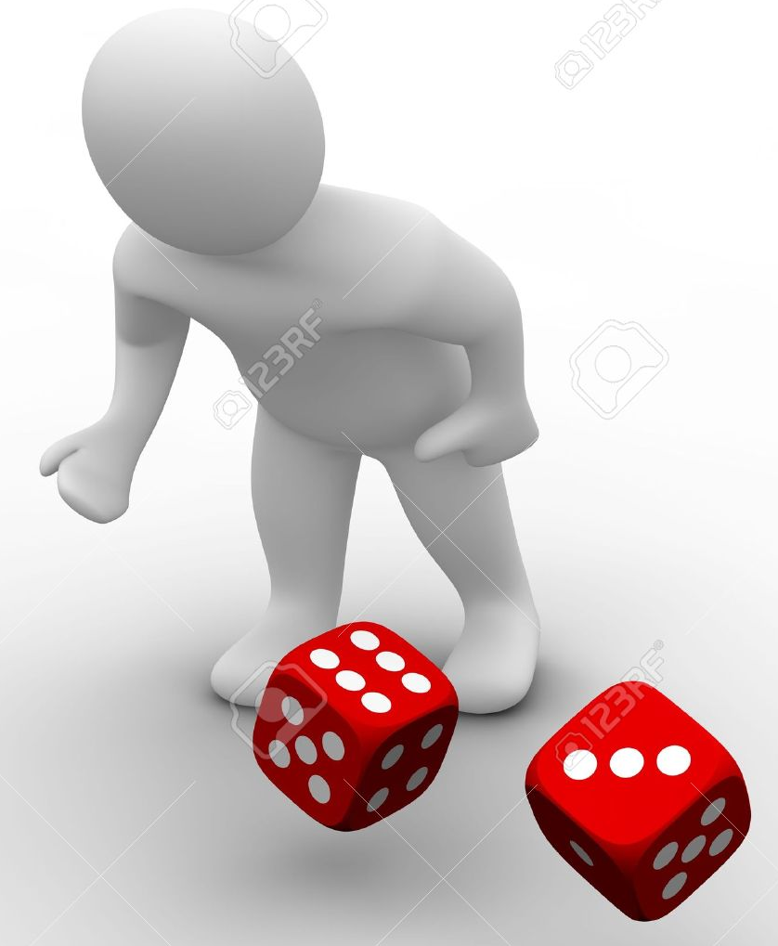
সম্ভাবনা নির্ণয়ঃ
* একটি নিরপেক্ষ ছক্কা নিক্ষেপ করা হলো , 3 আসার সম্ভাবনা কত ?
সমাধানঃ
একটি ছক্কা নিক্ষেপ করলে সম্ভাব্য ফলাফল গুলো হচ্ছেঃ 1, 2, 3, 4, 5, 6 .
অতএব, সমগ্র সম্ভাব্য ফলাফল 6 টি ।
একটি ছক্কা নিক্ষেপ করলে 3আসার অনুকূল ফলাফল 1 টি ।
সুতরাং 3 আসার সম্ভাবনা,
P(3) $=\frac{ উক্ত ঘটনার অনুকূল ফলাফল }{ সমগ্র সম্ভাব্য ফলাফল} = \frac{1}{6}$

Slide 14
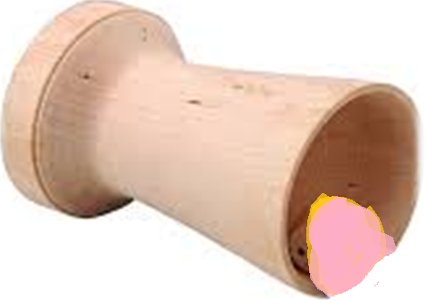
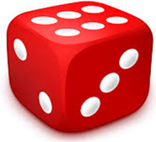
দলীয় কাজ
একটি নিরপেক্ষ ছক্কা নিক্ষেপ করা হলো নিম্নলিখিত ছক অনুসারে সম্ভাবনাগুলো বের কর ।
দল | সমস্যা
আলফা | 4 আসার
গামা | বিজোড় সংখ্যা আসার
থেটা | 4 অথবা 4 এর বেশি সংখ্যা আসার
পাই | 5 এর কম সংখ্যা আসার

Slide 15
মূল্যায়ন
১। দৈব পরীক্ষা কী ?
২। অনুকূল ফলাফল কাকে বলে ?
৩। কোনো ঘটনার সম্ভাবনা = ?
৪। সম্ভাবনার মান সর্বোচ্চ কত ?
৫। দুইটি মুদ্রা একসাথে নিক্ষেপ করলে নমুনাক্ষেত্র নিচের কোনটি?
(ক) $\{2H, 2T\}$ (খ) $\{H, T\}$
(গ)$\{HH, TT\}$ (ঘ) $\{HH,HT,TH,TT\}$
৬। একটি ছক্কা ১বার নিক্ষেপ করলে বিজোড় সংখ্যা আসার অনুকূল ফলাফল কত ?

Slide 16
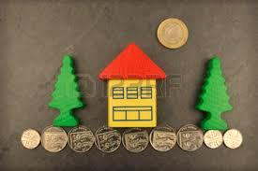
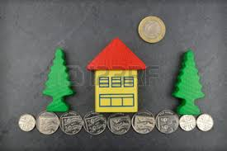
বাড়ির কাজ
একটি থলেতে একই ধরনের 6 টি কালো , 5 টি লাল এবং 8টি সাদা মার্বেল আছে । থলে হতে একটি মার্বেল দৈবভাবে নির্বাচন করা হলো । নির্বাচিত মার্বেলটি-
i) লাল ii) কালো iii) হলুদ iv) কালো নয়- সম্ভাবনাগুলো নির্ণয় করে আনবে ।

Slide 17
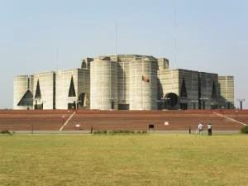
ধন্যবাদ

